Slide 1
İSTANBUL SAĞLIK VE TEKNOLOJİ ÜNİVERSİTESİ
Mühendislik ve Doğa Bilimleri Fakültesi • Yazılım Mühendisliği Bölümü
YAZ402 — Yazılım Gerçekleme, Test ve Bakım
Final Proje Sunumu
Yaşca Diş Kliniği Yönetim Sistemi
Çok-Kiracılı (Multi-Tenant) SaaS Mimarisi
Sistem Analizinden Test Sonuçlarına Tam Dokümantasyon
Grup 4
• Yaman Halloum
• Ali Üre
• Cihan Kurtbey
• Berkay Aydın

Slide 2
Raporun Genel Akışı
1. Giriş ve Proje Kapsamı
5. İç ve Dış Arayüzler
2. Yazılım Gereksinimleri (FR / NFR)
6. Birim Test Sonuçları
3. Detaylı UML Tasarımı (Sekans + Sınıf)
7. Bakım ve Gelecek Önerileri
4. Teknoloji Karar Analizi (DAR)
8. Sonuç

Slide 3
1. Giriş ve Proje Kapsamı
Projenin Amacı
Diş kliniklerinin günlük operasyonlarını dijitalleştiren, hasta kaydı, randevu, tedavi/finans ve dijital odontogram modüllerini tek çatıda sunan çok-kiracılı (multi-tenant) bir SaaS uygulamasıdır. Her kliniğin verisi PostgreSQL şema tabanlı mimariyle fiziksel olarak izole edilir.
Ana Hedefler
• Hasta kayıt ve anamnez yönetimini dijitalleştirmek
• Çakışma kontrollü randevu ile operasyonel verimlilik
• Tedavi + ödeme takibini entegre sunmak
• Dijital diş şeması (Odontogram) ile görselleştirme
• JWT kimlik doğrulama + rol bazlı yetkilendirme (RBAC)
Hedef Kullanıcılar (Roller)
• Yönetici (Admin): klinik ayarları, personel, tüm verilere tam erişim
• Hekim (Doktor): kendi hastaları, tedavi girişi, odontogram, dashboard
• Asistan: hasta kaydı, randevu oluşturma, ödeme girişi
Kritik Başarı Kriterleri
✓ Randevu çakışması %0
✓ Kiracılar arası veri sızıntısı = sıfır
✓ API yanıt süresi < 2 sn
✓ ≥ 54 birim testin tamamı PASSED
✓ Tüm endpoint'ler Swagger/OpenAPI ile dokümante

Slide 4
2.1. Fonksiyonel İsterler (FR)
ID | Gereksinim | Açıklama
FR-01 | Kimlik Doğrulama | JWT tabanlı güvenli giriş; access + refresh token çifti döndürülmesi.
FR-02 | Hasta Yönetimi | Yeni hasta kaydı + anamnez (tıbbi özgeçmiş); güncelleme ve listeleme.
FR-03 | Randevu Yönetimi | Çakışma kontrollü randevu; aynı hekime aynı tarih-saatte mükerrer randevu engellenir.
FR-04 | Klinik Operasyon (Dashboard) | Günlük özet: bugünkü randevular, tamamlanan işlem sayısı, aktif hasta sayısı.
FR-05 | Tedavi ve Finans | Tedavilerin girilmesi, ödeme kayıtları ve tedavi-finans entegrasyonu.
FR-06 | Sistem Yönetimi | Yöneticinin çalışma saatleri/ayar güncellemesi; 403 ile yalnızca Admin erişimi.

Slide 5
2.2. Fonksiyonel Olmayan İsterler (NFR)
ID | Kategori | Açıklama
NFR-01 | Performans | API sorgu süresi 2 saniyeden az olmalıdır.
NFR-02 | Güvenlik | JWT tabanlı kimlik doğrulama + RBAC ile yetkilendirme.
NFR-03 | Veri İzolasyonu | Her klinik verisi PostgreSQL şema seviyesinde fiziksel izolasyon.
NFR-04 | Ölçeklenebilirlik | Birden fazla kliniğin eşzamanlı kullanımı desteklenmelidir.
NFR-05 | Bakım Yapılabilirlik | Modüler mimari + yüksek test kapsamı ile düşük bakım maliyeti.
NFR-06 | Kullanılabilirlik | Sezgisel ve Türkçe kullanıcı arayüzü.
Bu kalite nitelikleri, mimari kararların (multi-tenant izolasyon, RBAC, modülerlik) doğrudan gerekçesini oluşturur.

Slide 6
3. Detaylı UML Tasarımı
Boundary–Control–Entity ayrımıyla 6 sekans + 2 sınıf diyagramı
Sekans Diyagramları (Dinamik)
• SD-01: Kullanıcı Girişi ve Oturum Doğrulaması (FR-01)
• SD-02: Hasta Kaydı ve Anamnez Güncelleme (FR-02)
• SD-03: Randevu Oluşturma + Çakışma Kontrolü (FR-03)
• SD-04: Günlük Dashboard Özet Akışı (FR-04)
• SD-05: Tedavi ve Ödeme Girişi (FR-05)
• SD-06: Klinik Ayarları Güncelleme (FR-06)
Sınıf Diyagramları (Statik)
• Domain Katmanı: 8 veri varlığı (Entity) ve ilişkileri
• Uygulama Katmanı: Boundary (UI) – Control (ViewSet/Serializer)
◈ Tutarlılık: sekanstaki mesajlar = ApiService metodları
◈ Sorumlulukların ayrılığı: MVC/MVT (Boundary→Control→Entity)
◈ Çokluk doğrulaması: Clinic 1..* Patient / CustomUser

Slide 7
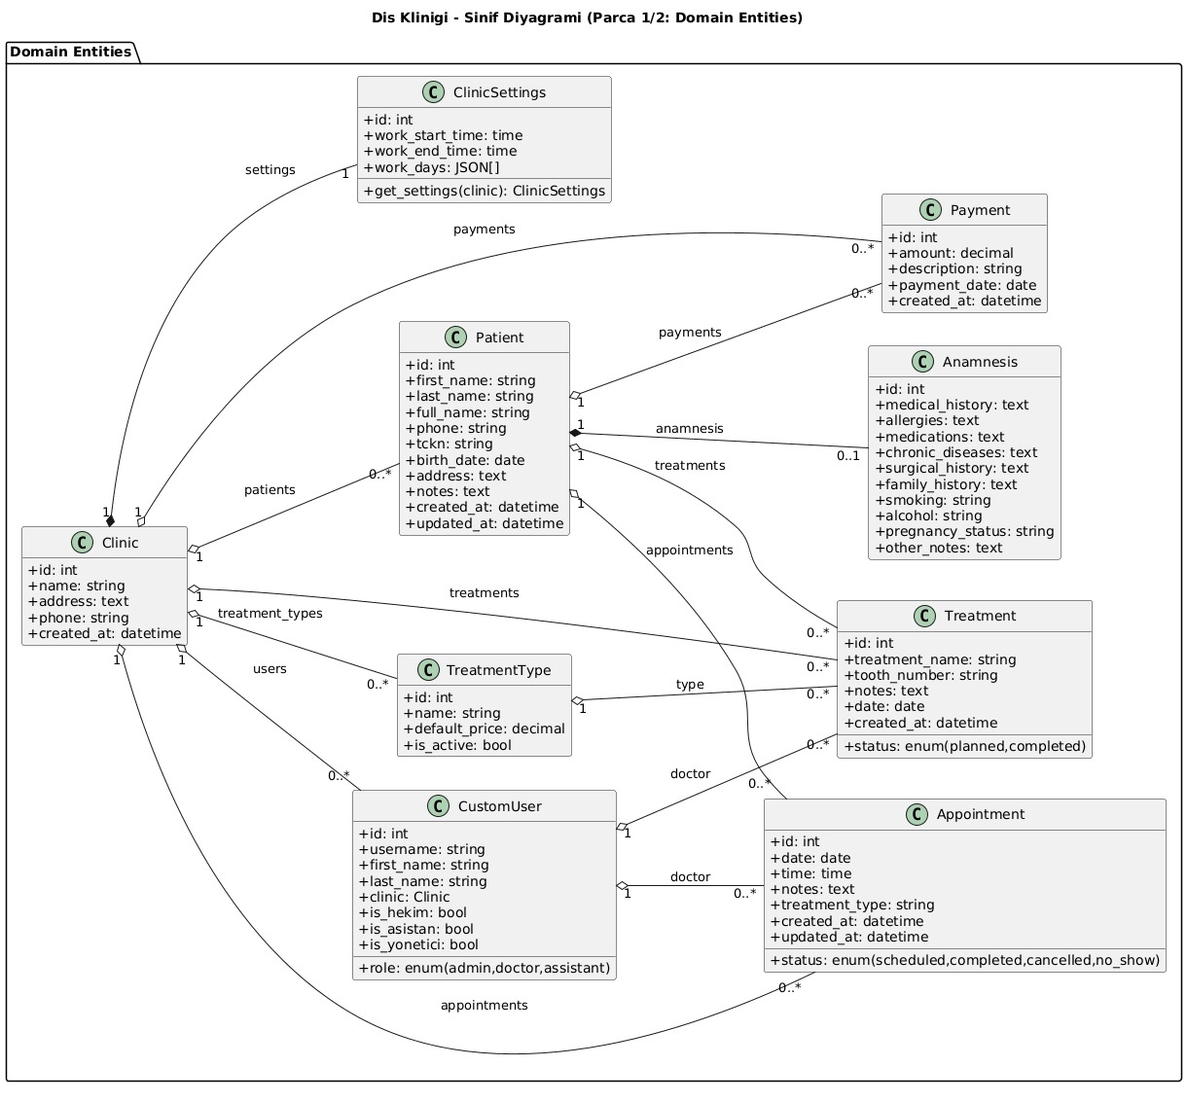
3.2.1. Sınıf Diyagramı — Domain Katmanı (Veri Varlıkları)
İlişki Türleri
• Clinic → Patient : 1..* Association
• Clinic → CustomUser : 1..* Association
• Patient → Anamnesis : 1..1 Composition
• Patient → Appointment : 1..* Composition
• Appointment → Treatment : 1..* Aggregation
• Treatment → Payment : 1..1 Association
• TreatmentType → Treatment : 1..* (type)

Slide 8
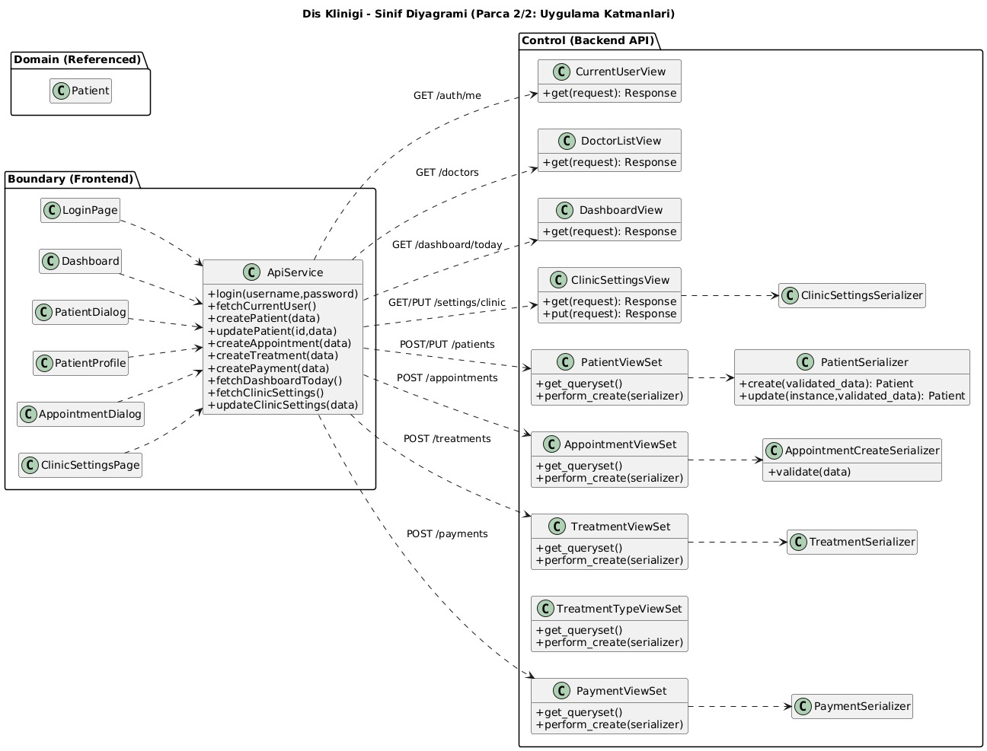
3.2.2. Sınıf Diyagramı — Uygulama Katmanı (Boundary / Control)
Stereotipler
• Boundary (UI): LoginPage, Dashboard, PatientDialog, AppointmentDialog…
• Control: ApiService (frontend), ViewSet + Serializer (backend)
◈ Boundary doğrudan Entity ile konuşmaz; araya Control girer.

Slide 9
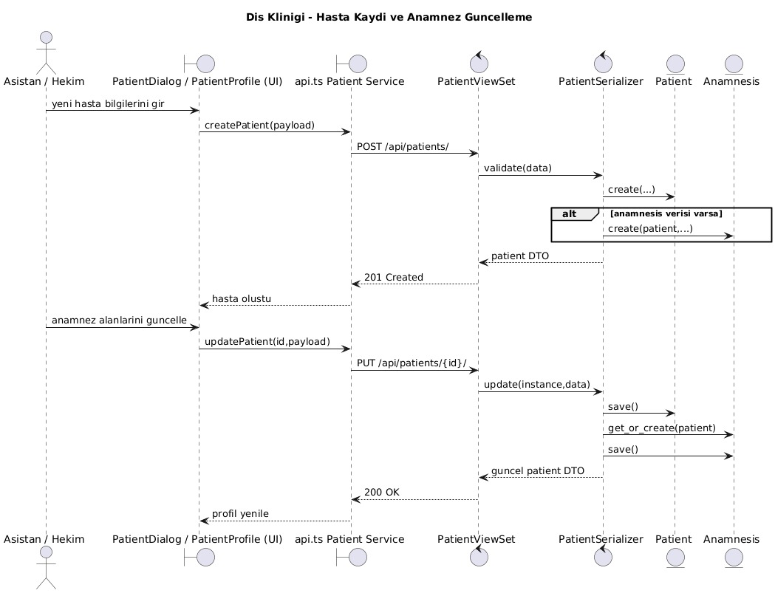
3.1. Sekans Diyagramı — SD-02
Hasta Kaydı ve Anamnez Güncelleme (FR-02): PatientDialog → ApiService → PatientViewSet → Patient + Anamnesis

Slide 10
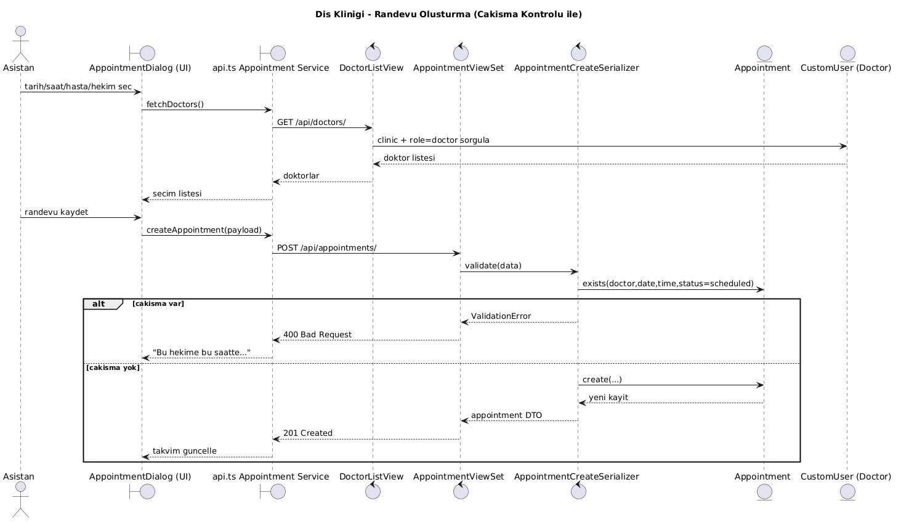
3.1. Sekans Diyagramı — SD-03
Randevu Oluşturma ve Çakışma Kontrolü (FR-03): exists() kontrolü → çakışmada 400, uygunlukta 201 (alt fragment)

Slide 11
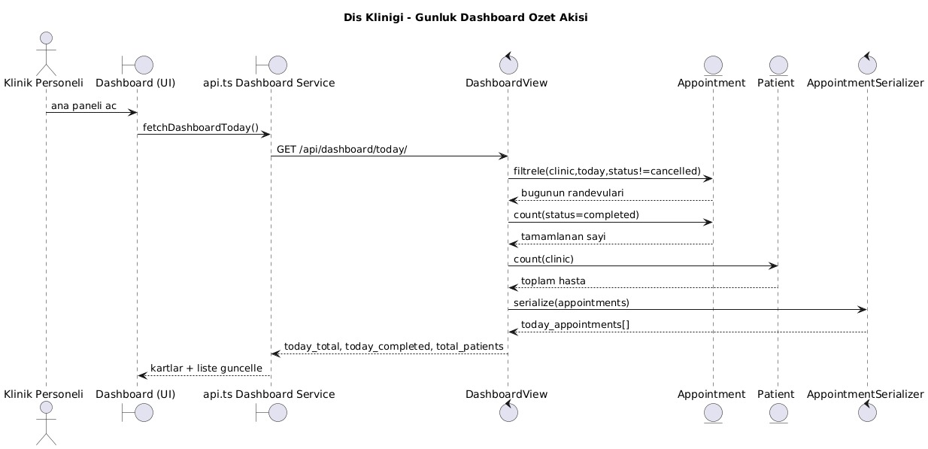
3.1. Sekans Diyagramı — SD-04
Günlük Dashboard Özet Akışı (FR-04): bugünkü randevular + tamamlanan işlem + aktif hasta sayısı tek uç noktadan

Slide 12
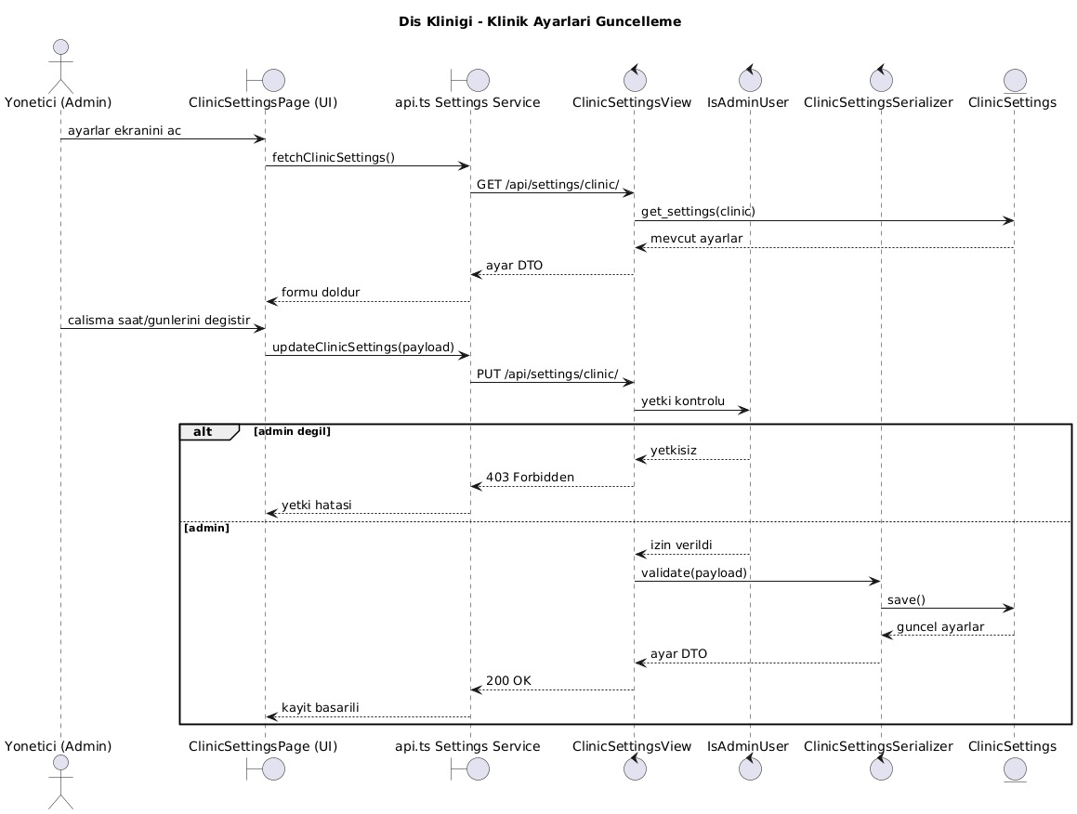
3.1. Sekans Diyagramı — SD-06
Klinik Ayarları Güncelleme (FR-06): IsAdminUser yetki kontrolü → admin değilse 403 Forbidden (alt fragment)

Slide 13
4. Teknoloji Karar Analizi (DAR)
Alternatifler 1 (en düşük) – 5 (en yüksek) arası puanlandı
Adım 1'deki nesne tabanlı tasarımı en iyi gerçekleyecek teknoloji yığını; performans, ekip yetkinliği, güvenlik ve OOP uyumu kriterleriyle objektif olarak seçildi.
4.4.1. Backend Framework Karar Matrisi
Kriter | Django REST (Python) | Express.js (Node) | Spring Boot (Java)
Geliştirme Hızı / Öğrenme Eğrisi | 5 | 4 | 2
Dahili Güvenlik (Auth / RBAC) | 5 | 2 | 4
Ekip Yetkinliği | 5 | 3 | 2
Sınıf Diyagramı (OOP) Uyumluluğu | 4 | 3 | 5
TOPLAM PUAN | 19 | 12 | 13
Sonuç: Güvenlik altyapısı ve ekibin hızı göz önüne alınarak Django REST Framework seçilmiştir.

Slide 14
4. Teknoloji Karar Analizi (DAR) — Veritabanı & Frontend
4.4.2. Veri Tabanı Karar Matrisi
4.4.3. Frontend Framework Karar Matrisi
Kriter | PostgreSQL | MongoDB | SQLite
Veri Bütünlüğü (ACID) | 5 | 2 | 4
Sınıf/İlişki Modelleme | 5 | 3 | 5
Production Ölçeklenebilirlik | 5 | 5 | 1
Medikal Veri Güvenliği | 5 | 3 | 2
TOPLAM | 20 | 13 | 12
Kriter | React.js | Vue.js | Angular
Topluluk Desteği / Kaynak | 5 | 4 | 3
Odontogram için DOM Perf. | 5 | 4 | 3
Ekip Yetkinliği | 5 | 2 | 1
Component (Boundary) Uyumu | 5 | 5 | 5
TOPLAM | 20 | 15 | 12
Sonuç: İlişkisel yapı + ölçeklenebilirlik → PostgreSQL.
Sonuç: DOM gücü + ekip tecrübesi → React.js (TypeScript).
Backend Dil: Python • ORM: Django ORM (ForeignKey ile 1..* ilişkiler)
Python: hızlı prototipleme + zengin güvenlik/şifreleme kütüphaneleri (Java'ya karşı tercih). Django ORM: sınıf diyagramı nesnelerini tablolara birebir eşler (mapping).

Slide 15
5. İç ve Dış Arayüzler — API Endpoint Kontratları
Opsiyon A • Swagger (drf-spectacular) ile canlı dokümantasyon
A) POST /api/auth/token/ (FR-01)
C) POST /api/appointments/ (FR-03)
Parametre | Değer
Request | {"username": "...", "password": "..."}
200 OK | {"access": "eyJ...", "refresh": "eyJ..."}
Hata | 401 Unauthorized • 400 Bad Request
Parametre | Değer
Request | {"patient":15,"doctor":3,"date":"2026-06-15","time":"14:30"}
201 Created | Oluşturulan randevu nesnesi (id: 42)
Hata | 400 (Çakışma/Conflict) • 403 Forbidden
D) GET /api/dashboard/today/ (FR-04)
• today_appointments: [...]
• today_total: 12
• today_completed: 4
• total_patients: 150
Tek uç noktadan günlük özet (tamamlanan + aktif hasta).
Katmanlar Arası İletişim
• Model ↔ ViewSet ↔ Serializer: JSON paketleri
• AppointmentViewSet: get_serializer_class ile create/update ayrımı
• Serializer.validate(): FR-03 çakışma algoritması (400)
• RBAC: doctor yalnız kendi randevularını görür (get_queryset)

Slide 16
5.3. Dış Servis Entegrasyonu & Multi-Tenant Mimarisi
Harici SMS Sağlayıcı Entegrasyonu
• Randevu oluşturulduğunda harici SMS API'sine bildirim isteği atılır.
• Payload: { api_key, phone_number, message }
• Hata yönetimi: SMS API timeout olursa işlem ÇÖKMEZ;
hata log'a yazılır, randevu asenkron tamamlanır.
• Frontend: axios + JWT (Bearer) interceptor ile otomatik header.
Multi-Tenant (SaaS) Mimarisi
• django-tenants ile çoklu kiracı yapısı (schema-per-tenant).
• HeaderTenantMiddleware: Request'teki domain/tenant kimliğini okur.
• İlgili kliniğin PostgreSQL şemasına yönlendirir.
• Sonuç: veri güvenliği fiziksel izolasyon ile sağlanır.
◈ Kiracılar arası veri sızıntısı mimari düzeyde imkânsız.

Slide 17
6. Birim Test Sonuçları — Ortam ve Kritik Sınıflar
6.1. Test Ortamı ve Araçlar
6.2. Test Edilen 5 Kritik Sınıf
Araç | Görevi
pytest | Test koşum motoru (sade assert)
pytest-django | İzole, otomatik rollback'li DB
factory-boy + Faker | Türkçe sahte test verisi
unittest.mock / monkeypatch | Bağımlılık taklidi (mocking)
Sınıf | Metot | Mock
AppointmentCreateSerializer | validate() | Hayır
HeaderTenantMiddleware | __call__() | Evet
RegisterClinicView / CheckDomainView | post() / get() | Evet
PatientSerializer | create / update | Hayır
TreatmentSerializer | validate() | Hayır
Test Tasarım Metodolojisi
✓ Pozitif senaryo: Girdiler beklenen aralıkta olduğunda metodun doğru sonucu üretmesi (ör. boş randevu saatinin kabulü).
✓ Negatif senaryo: Hatalı/geçersiz girdilerle sistemin doğru şekilde hata fırlatması veya işlemi reddetmesi (ör. çakışan randevunun ValidationError ile reddi).
Önemli: Negatif senaryolarda kodun doğru şekilde hatayı reddetmesi testin BAŞARILI (PASSED) sayıldığı anlamına gelir.

Slide 18
6.3. Birim Test Sonuç Matrisi
Koşum: pytest test_serializers.py test_middleware.py test_register.py → 54 passed. Aşağıda temsilî satırlar listelenmiştir.
Test ID | Hedef Sınıf | Metot | Tür | Senaryo Açıklaması | Durum
UT-001 | AppointmentCreateSerializer | validate | Negatif | Aynı hekim/tarih/saatte ikinci randevu | PASSED
UT-003 | AppointmentCreateSerializer | validate | Pozitif | Aynı hekime farklı saatte randevu | PASSED
UT-006 | HeaderTenantMiddleware | __call__ | Pozitif | X-Tenant header ile doğru kiracı (mock) | PASSED
UT-011 | HeaderTenantMiddleware | __call__ | Negatif | Public tenant tanımsızken eşleşme yok | PASSED
UT-014 | RegisterClinicView | post | Negatif | Zorunlu alan (admin_password) eksik | PASSED
UT-018 | CheckDomainView | get | Negatif | Boş subdomain parametresi ile sorgu | PASSED
UT-022 | PatientSerializer | create | Negatif | Telefon (zorunlu) olmadan kayıt | PASSED
UT-025 | TreatmentSerializer | validate | Negatif | Aynı gün/diş mükerrer tedavi | PASSED
Özet: 25 temsilî senaryo (13 Pozitif + 12 Negatif) — TÜMÜ PASSED.
İlgili 3 test dosyasının tam koşumu: 54 / 54 PASSED. Bağımlılıklar (DB, kiracı modeli, şema işlemleri) monkeypatch / MagicMock ile taklit edilerek metotlar gerçekten izole edilmiştir.

Slide 19
7. Bakım ve Gelecek Önerileri
✎
Refactoring İhtiyaçları
• Servis Katmanı (Service Layer) ayrımı: iş kurallarını ViewSet/Serializer'dan ayırmak
• Test kapsamını genişletme: entegrasyon + E2E testleri
• Merkezi hata yönetimi: RFC 7807 Problem Details formatı
✚
Yeni Özellik Önerileri
• Gerçek SMS/WhatsApp ile randevu hatırlatma
• Takvimde sürükle-bırak (drag & drop)
• Dijital röntgen/görüntü dosyaları
• Raporlama: gelir, hasta, tedavi istatistikleri
• Mobil uygulama (React Native)
• Çok dilli destek (i18n)
⟳
Versiyon Güncelleme Planı
• v1.1 — SMS + takvim drag&drop (2025 Q3)
• v1.2 — Raporlama + PDF çıktı (2025 Q4)
• v2.0 — Mobil + çok dilli (2026 Q1)
• v2.1 — Röntgen + gelişmiş analitik (2026 Q2)

Slide 20
8. Sonuç
“Yaşca Diş Kliniği Yönetim Sistemi”; analiz, tasarım, gerçekleme, test ve bakım aşamalarının tamamını kapsayacak şekilde geliştirilmiştir.
Adım 1'de 6 fonksiyonel gereksinim (FR-01…06) UML ile modellendi; Adım 2'de DAR ile teknoloji yığını karar matrisleriyle seçildi; Adım 3'te arayüzler Swagger ile dokümante edilip multi-tenant altyapı kodlandı; Adım 4'te 5 kritik sınıf birim test ile doğrulandı.
Temel Çıktılar:
✓ Uçtan uca test edilmiş modüller
✓ Standartlara uygun UML dokümantasyonu
✓ Teknik karar verme yetkinliği (DAR)
✓ Ölçeklenebilir multi-tenant SaaS mimarisi
✓ Swagger ile canlı API dokümantasyonu
Sayılarla Yaşca
54 / 54
birim test PASSED
6
fonksiyonel gereksinim (FR)
6
NFR + 3 DAR karar matrisi
8
domain varlığı (sınıf diyagramı)
%0
kiracılar arası veri sızıntısı

